Slide 1
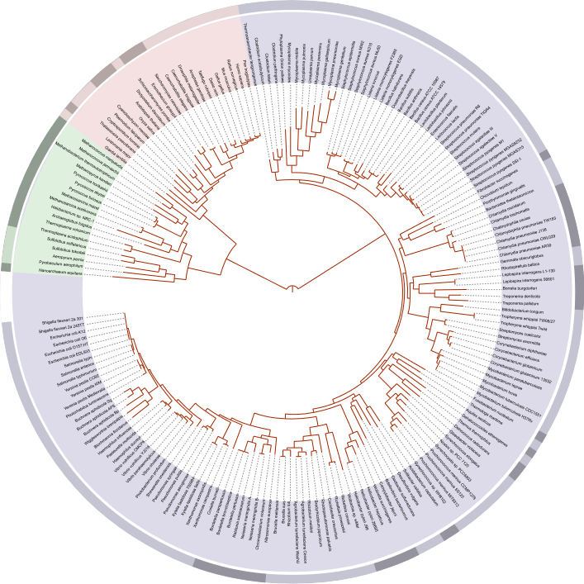
Ciccarelli FD, et al., Science.; 2006 Mar 3. 311(5765): 1283-7

